Slide 1


Foodboost Groep 6
Anass, Bram, Brian, Ilias, Jurriaan, Milan

Slide 2


Hoofd – en deelvragen
Hoe kunnen wij mensen gerechten aanraden op basis van hun eerdere voorkeuren en dieetwensen?
Hoe zorgen wij dat er bepaald wordt in hoeverre recepten voor Aziatische gerechten gelijk aan elkaar zijn?
- door te kijken naar de gemeenschappelijke ingrediënten.
Wat zijn belangrijke componenten om een recept voor een bepaalde persoon/doelgroep te selecteren?
- door te kijken naar het percentage gemeenschappelijke ingrediënten.(boven de 40 % wel tonen/lager, niet tonen)
Hoe kunnen wij de dataset filteren naar de wensen van de personen?
  - door eersste uit een keuze menu te selecteren en aan de hand daarvan wordt de dataset gefilterd en bepaalt welke foto's er worden getoond.

Slide 3
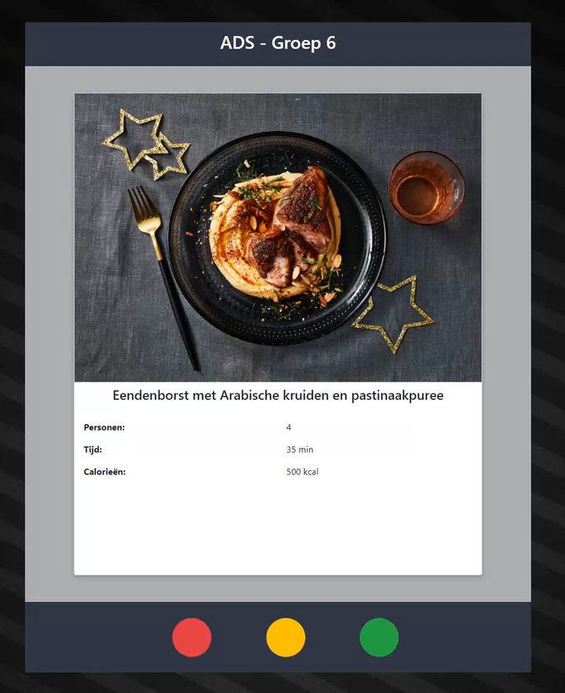
Food Tinder app
Niet lekker – Overslaan – Wel lekker
Op basis van input gerechten aanraden

Slide 4
Feedback meetings
Allergiën vragen en uit de dataset filteren
Voorkeur voor eiwit, vet en koolhydraten vragen
Nadenken over of de input gevolgen heeft voor het volgende gerecht
Kijken welke data nodig is om de onderzoeksvraag te beantwoorden
+ onderzoek doen naar hoe moeilijk het is om deze data te verzamelen

Slide 5
Stappenplan
Een keuzemenu voor welke keuken
Een keuzemenu uit vlees, kip, vis.....
Een keuze menu voor allergieën
De dataset wordt gefilterd op keuze
Plaatjes worden getoond op basis van de keuze
De volgende plaatje wordt getoond aan de hand van links/rechts swipen van de klant
De klant kan zelf stoppen waanneer ie wilt
Er wordt een lijst getoond met de voorkeuren en de bijbehorende recept/ingridienten

Slide 6
Model Wel lust/niet lust

